Slide 1
جاوا سریع
جلسه سوم

Slide 2
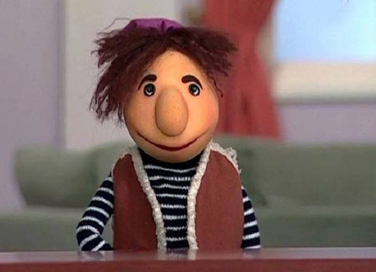
جاوا خیلی آسونه! منم میخوام یاد بگیرم!

Slide 3
کلاس های(کلاس یا اینترفیس) تودرتو
کلاس تودرتو : هر گاه یک کلاس را درون یک کلاس یا یک اینترفیس دیگر تعریف کنیم
کلاس داخلی static : یک کلاس static را درون کلاس دیگر تعریف کنیم
این کلاس با توجه به تعریف، تنها به عناصر static کلاس والد خود دسترسی دارند
دسترسی به نام این کلاس ها با نام کلاس بیرونی [.] نام کلاس درونی امکانپذیر است

Slide 4
کلاس داخلی static
class Outer { // an outer class has a static nested class
static class Inner {}
}
interface Outer { // an outer interface has a static nested
class static class Inner {}
}
class Outer { // an outer class has a static nested interface
static interface Inner {}
}
interface Outer { // an outer interface has a static nested interface
static interface Inner {}
}

Slide 5
کلاس داخلی
کلاس داخلی را تنها در کلاس می توان تعریف کرد نه در اینترفیس
این کلاس ها به عنوان عضوی از کلاس شناخته می شوند، بنابراین برای دسترسی به آنها باید از نام متغیر یا this درون کلاس بیرونی استفاده کرد
به عبارت دیگر چون static نیستند در بیرون از کلاس دیده نمی شوند
class Circle {
class Point {
}
private Point center;
public Circle(int x, int y, int r) {
center = this.new Point();
}
}
class Outer { // an outer class has an inner class
class Inner {}
}
class Outer { // an outer class has an inner interface
interface Inner {}
}

Slide 6
کلاس داخلی محلی
یک کلاس داخلی محلی داخل یک بلاک کد (در یک متد یا بلاک مقداردهی اولیه یا ...) تعریف می شود
این کلاس ها به عنوان عضوی از کلاس نیستند و تنها در محدوده بلاک قابل استفاده هستند
class StatusReporter {
static Shape.Color getDescriptiveColor(final Shape.Color color) {
class DescriptiveColor extends Shape.Color {
public String toString() {
return "You selected a color with RGB values" + color;
}
}
return new DescriptiveColor();
}
}
class SomeClass {
void someFunction() {
class Local { }
}
}

Slide 7
کلاس داخلی بدون نام(Anonymous)
این کلاس ها هیچ نامی ندارند و تعریف کلاس هنگام نوشتن کد ایجاد نمونه مشخص می شود
تقریبا در تمامی مواردی که از کلاس محلی داخلی استفاده می شود، قابل استفاده است
این کلاس ها نمی توانند سازنده داشته باشند (چرا؟)
e14
class StatusReporter {
static Shape.Color getAnonymousDescriptiveColor (final Shape.Color color) {
return new Shape.Color() {
public String toString() {
return "You selected a anonymous color with RGB values" + color;
}
};
}
}
class SomeClass {
void someFunction() {
new Object() { };
}
}

Slide 8

فرق abstract class و interface رو نمیدونید؟

Slide 9
abstract class
ممکن است متد های پیاده سازی شده و نشده (abstract) و متغیر داشته باشند
می توانند سازنده داشته باشند ولی نمی توان از روی آنها object ساخت
البته می توان یٌک object از کلاس های فرزند را درون آنها ریخت
آیا می توان abstract class را final کرد؟
e15

Slide 10
interface
هیچ متد پیاده سازی شده ای ندارند!
اگر متدی پیاده سازی شود حتما باید static یا default باشد (جاوا 8)
متد های default الزامی به پیاده سازی از سوی کاربر ندارند
متدهای static قابل override کردن از سوی کاربر نیستند
متغیر های داخل interface همیشه final و static خواهند بود
سطح دسترسی عناصر interface همیشه public می باشد
interface ها نمی توانند سازنده داشته باشند یا object از روی آنها ایجاد شود
اگر لازم است از یک interface دیگر ارث ببرند، باید از extend نه implements استفاده شود
e16

Slide 11
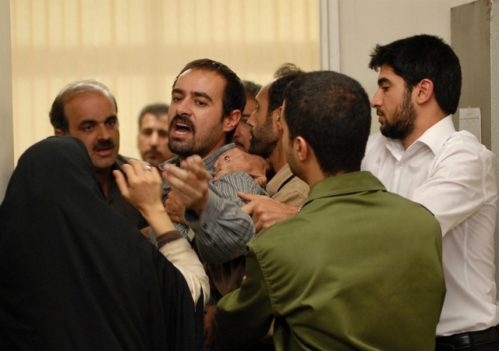
چه مهندسی هستی که نمی دونی مشکل برنامه چیه!!!

Slide 12
نمودار کلاس خطا
Throwable
Error
Exception
RuntimeException

Slide 13
خطاهایUnchecked
عیوب برنامه را نشان می دهد (باگ) که معمولا به واسطه ارسال آرگومان نامعتبر به متد پیش می آیند
از فرزندان کلاس RuntimeException هستند
معمولترین این نوع خطاها NullPointerException است
متدها الزامی به گرفتن یا اعلام (throws) اینگونه خطاها ندارند

Slide 14
خطاهای Checked
شرایط نامناسبی که به واسطه عوامل بیرونی برنامه پیش می آید (ورودی نامعتبر کاربر، مشکلات دیتابیس، قطع شبکه، عدم حضور فایل و ...)
از فرزندان کلاس Exception هستند
متدها الزامی به گرفتن یا اعلام (throws) اینگونه خطاها دارند
معمولا در هنگام رخ دادن اینگونه خطاها به کاربر می گوییم مجددا تلاش کنید و یا ورودی را اصلاح کنید

Slide 15
Error
مشکلات جدی زمان اجرا که قطعا نمی توان کاری انجام داد
از فرزندان کلاس Error هستند
OutOfMemoryError ، LinkageError و StackOverflowError مثال هایی از این دست هستند
رفع این خطاها بسیار طاقت فرساست و تنها با لاگ زدن و trace کردن بسیار دقیق می توان به علت آن پی برد

Slide 16
بلوک دریافت خطا
بخش اختیاری کدام است؟
امکان رخداد خطا در catch یا finally هم هست؟
ترتیب گرفتن خطا در هنگامی که چند catch داریم، چیست؟
try {
throw new Exception(“خطا”);
}
catch (NoSuchElementException | IllegalStateException multie) { }
catch (InputMismatchException ime) { }
catch (Exception ex) { }
finally { }

